Slide 1


中国力学大会-2025：湖南 长沙
MS53：人工智能在力学中的应用
工程数值模拟基础算法与模型全国重点实验室
NATIONAL KEY LABORATORY OF FUNDAMENTAL ALGORITHMS AND MODELS FOR ENGINEERING SIMULATION
基于图神经网络的流场预测方法研究进展
2025年7月

Slide 2
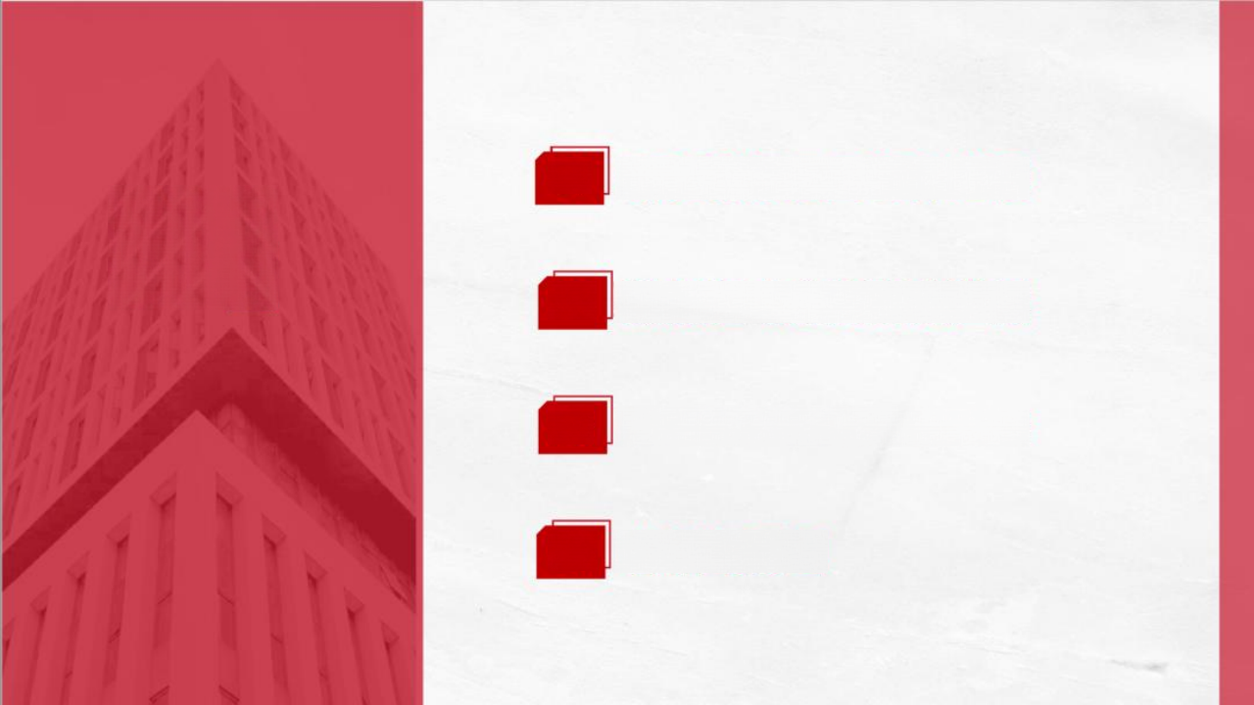

01
研究背景及国内外进展
02
数据驱动方法研究进展
03
物理约束方法研究进展
04
总结与展望

Slide 3
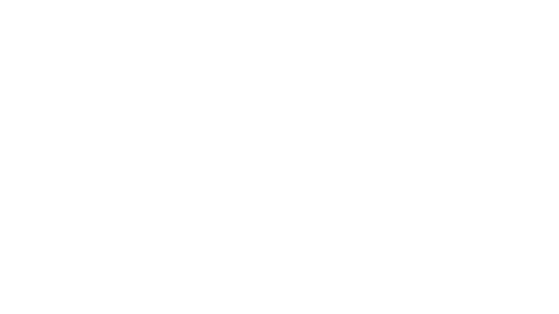
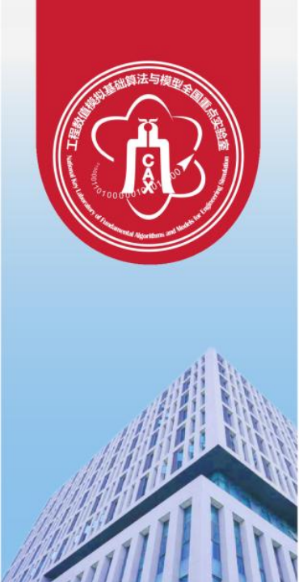
一、研究背景及国内外进展

Slide 4
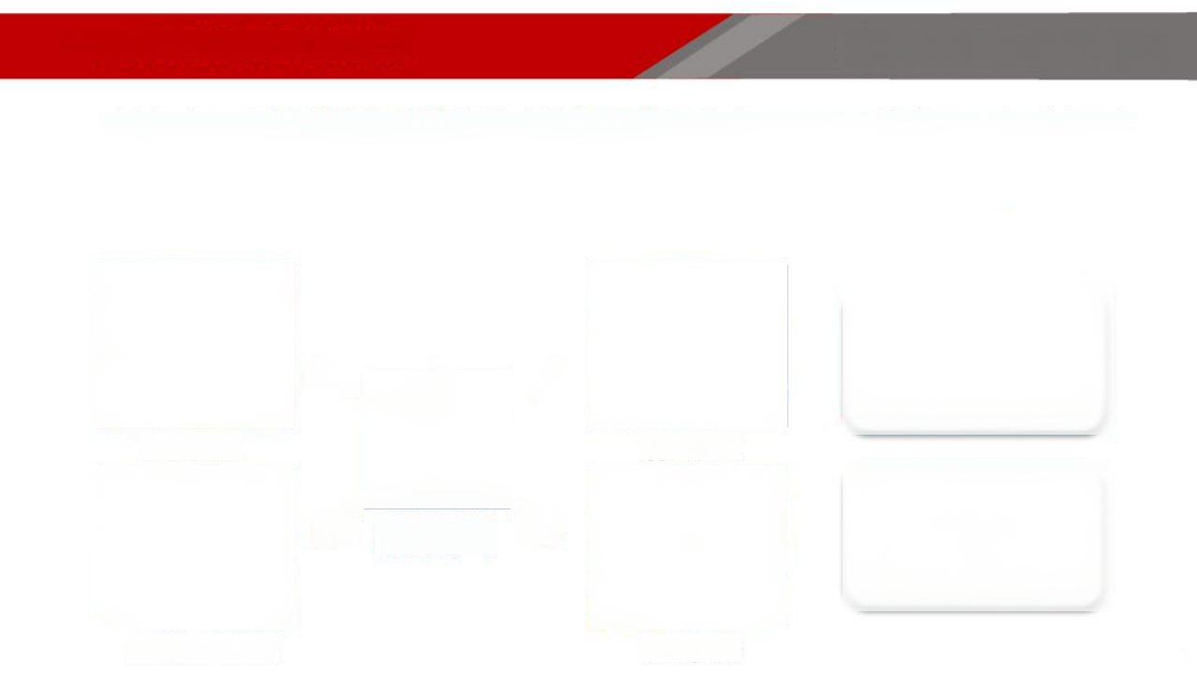

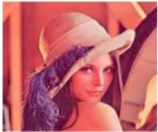





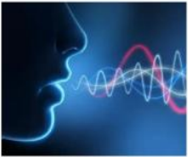
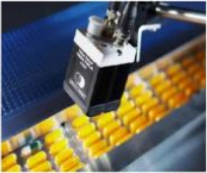



一、研究背景及国内外进展
近年来，以深度神经网络为代表的机器学习被大量用于图像处理、语音识别、
计算机视觉、模式识别、自然语言处理等诸多领域。ChatGPT和DeepSeek等
通用大语言模型的问世，在各行各业掀起了前所未有的AI热潮。
图像处理
语音识别
机器学习
自然语言处理
机器视觉
4

Slide 5
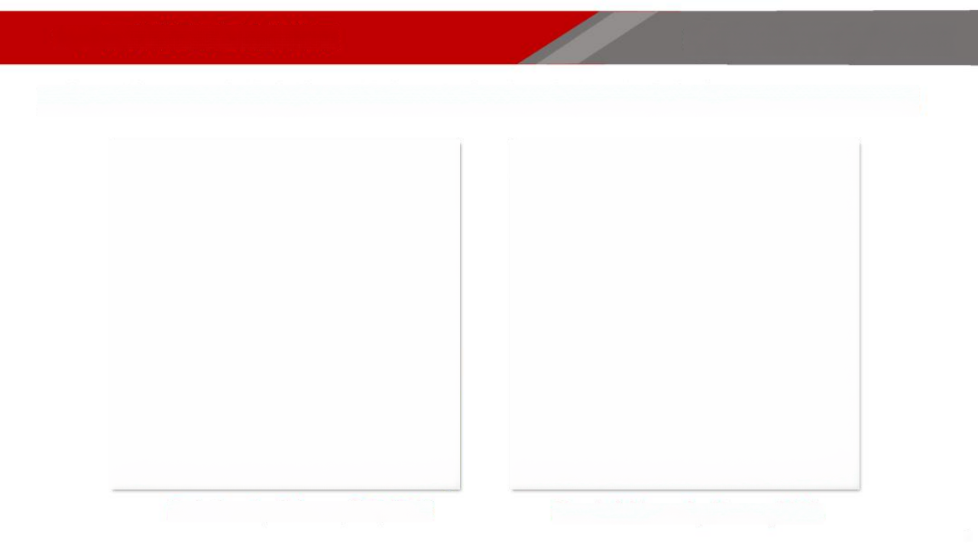
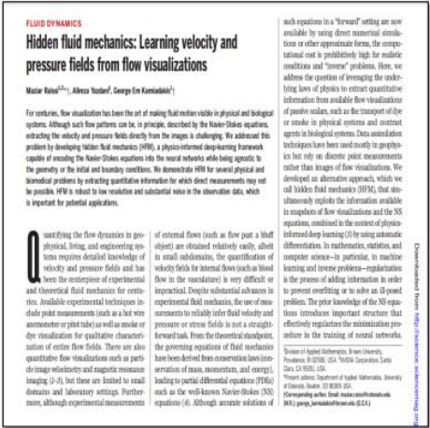
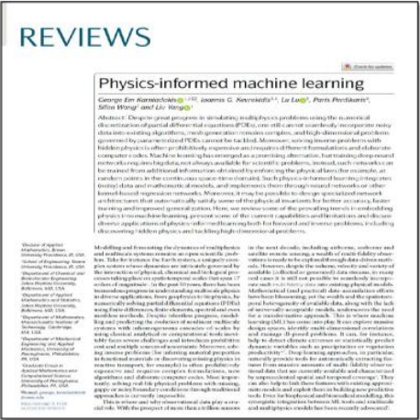
一、研究背景及国内外进展
机器学习与流体力学的结合日益紧密：智能流体力学（AI4Science）
Raissi et al., Science, 367, 2020
Karniadakis et al., Nature, 2021.
5

Slide 6
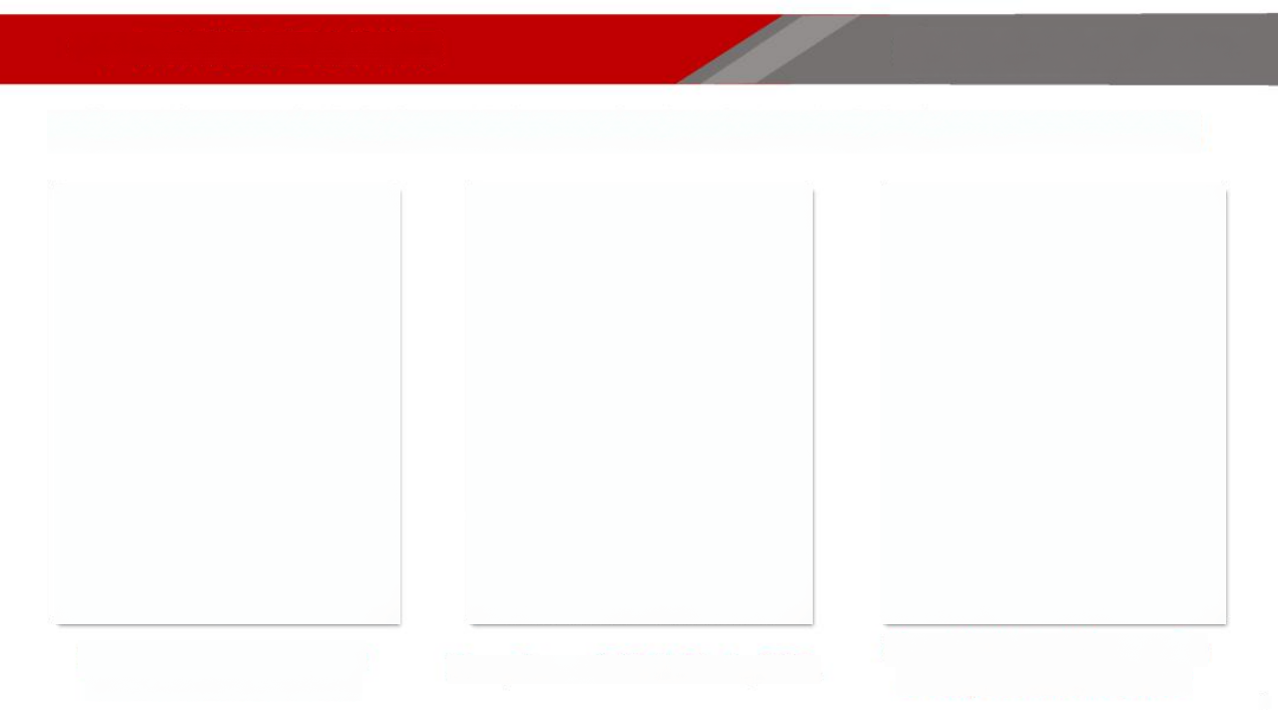
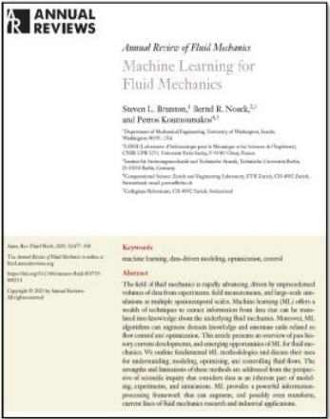
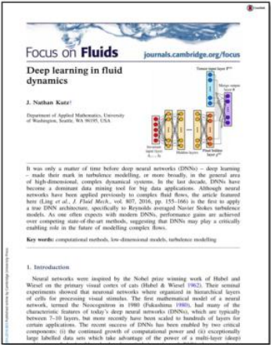
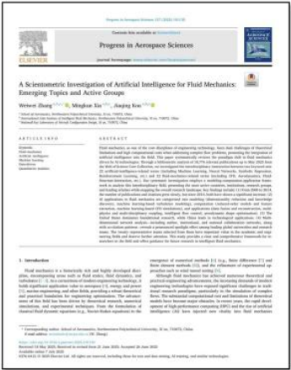
一、研究背景及国内外进展
机器学习与流体力学的结合日益紧密：智能流体力学（AI4Science）
Brunton S. L. et al., Annu.
Rev. Fluid Mech., 2020.
Zhang WW, et al. Progress in
Aerospace Sciences, 2025
Kutz, Journal Fluid Mech., 2017.
6

Slide 7
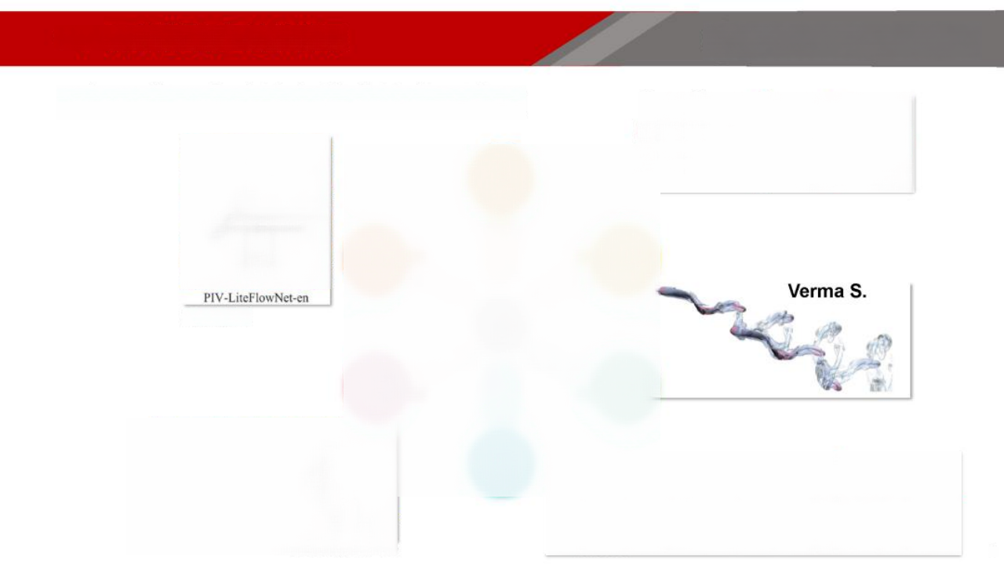

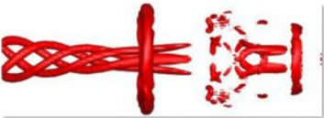
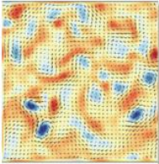
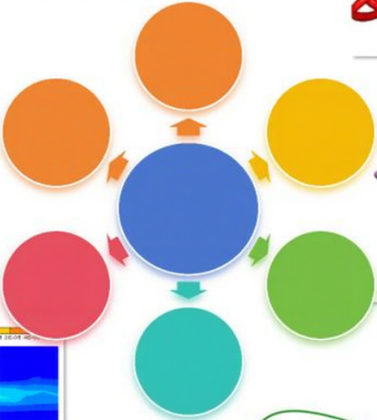
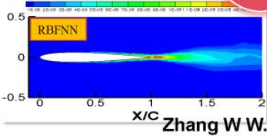
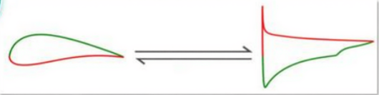

一、研究背景及国内外进展
机器学习在流体力学中的典型应用
Deng L.
ROM
模型
实验数
流场特
据处理
征提取
ML+
Cai S Z.
流体力学
湍流
流动
模型
控制
气动力
预测与
反设计
Airfoil Shape
Airfoil Shape
Flow Solver
$C_{p}$ distribution
Forward Model
CNN
Shu C.
Inverse Model
7

Slide 8

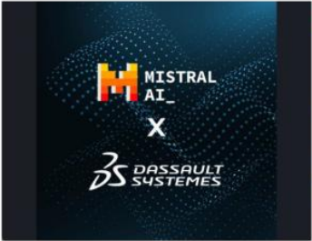

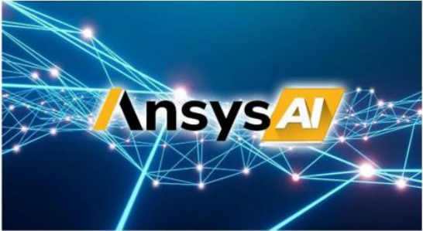

一、研究背景及国内外进展
大型CAE工业软件的AI发展趋势
ANSYS FLUENT: 在GPU高性能计算、
人工智能等领域引领CAE仿真技术换代
升级，2024年1月推出了SimAI平台；近
期又推出了AnsysGPT。
8

Slide 9
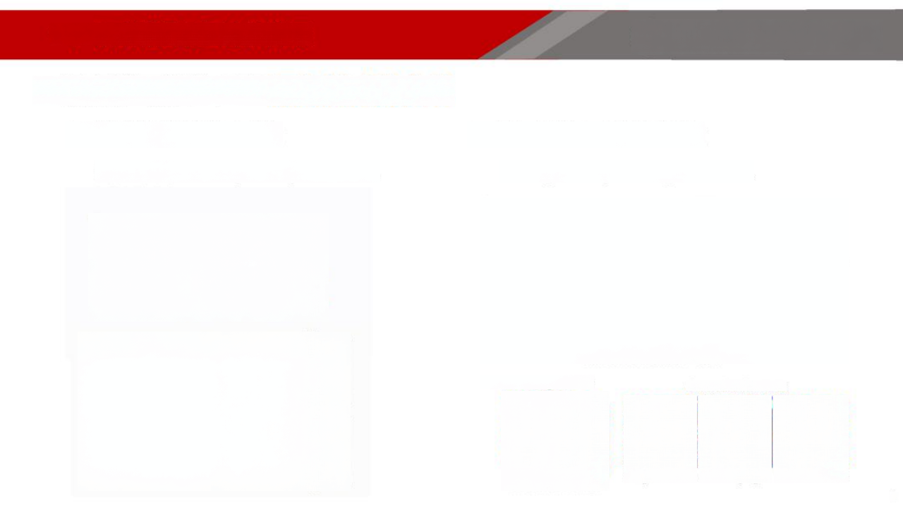
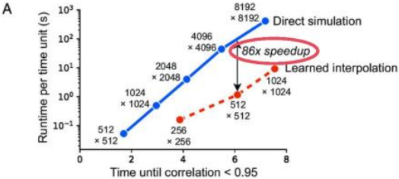
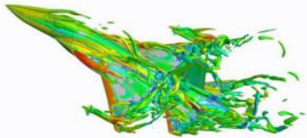
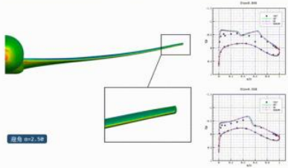
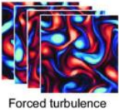
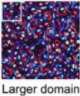
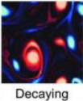
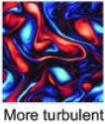
一、研究背景及国内外进展
机器学习催生CFD研究范式的变革
传统计算流体力学：
基于神经网络的方法:
数值方法：FDM, FVM, FEM……
CNN, GNN, PINN, MLP......
B Training dataset
Generalization tests
9

Slide 10


一、研究背景及国内外进展
基于机器学习的流场预测方法得到飞速发展
高维流场数据的高效建模
深度神经网络的应用：卷积神经网络(CNN)和生成对抗网络(GAN)成
功用于流场重构与预测，如湍流场的快速生成。
物理信息神经网络(PINNs)：将NS方程嵌入损失函数，提升预测的物
理一致性，例如在翼型绕流和涡旋脱落问题中的应用。
非定常流动的时序预测
循环神经网络(RNN)与Transformer：长短时记忆(LSTM)和
Transformer架构在非定常流场（如气象预测、涡街演化）中实现长
期依赖建模，准确率接近传统CFD。
10

Slide 11


一、研究背景及国内外进展
基于机器学习的流场预测方法得到飞速发展
数据-模型混合驱动方法
与传统CFD的融合：如使用机器学习替代传统求解器中的子模块（如
湍流模型），显著加速计算（如Google的“加速CFD”项目）。
复杂几何与边界条件的适应性
图神经网络(GNN)：处理非结构网格数据，实现对不规则几何流场
（如汽车空气动力学）的精准预测。
实时流场控制与优化
强化学习(RL)：在主动流动控制中实现实时反馈，如减少翼型阻力或
抑制流动分离（如DeepMind的湍流控制研究）。
11

Slide 12

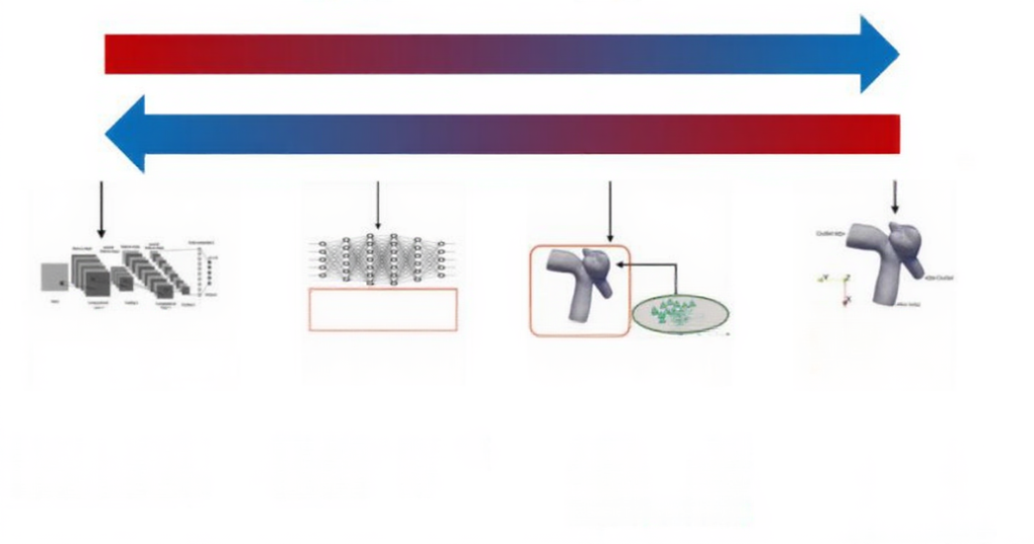

一、研究背景及国内外进展
机器学习流场预测：数据驱动和物理信息
Big Data
Some Data
Small Data
Data
Physics
No Physics
Some Physics
Lots of Physics
$$R_{data}=[f^{2}−z_{1}]$$
${ R}_{max}=||∇\hat{u}||^{2}$
$R_{molecular}=\frac{1}{2}\frac{m^{2}}{2π}+(\hat{u}∇)\hat{u}+\frac{1}{μ}∇\hat{p}−ν∇^{2}\hat{u} |^{2}$
Observation space
Purely Data-Driven
Physical model
TCD data
Physics-based
Deep Learning
Physics-informed
Data assimilation
Computational
Machine Learning
Modeling
大量数据
少量数据+AD
少量数据
无监督+ND
依赖大规模的解算器求
自动微分技术构成方程
泛指基于神经网络的流
使用传统的物理建模构
解结果或实验数据，数
残差，加上一部分实验
场反演或可微物理，准
造方程残差训练网络，
据获得的代价相对高昂
或仿真数据训练模型
确数据难以获取，模型
可以实现完全的无监督
的性能受监督数据分布
式的神经网络流场求解，
的制约
不依赖仿真或实验数据
12

Slide 13
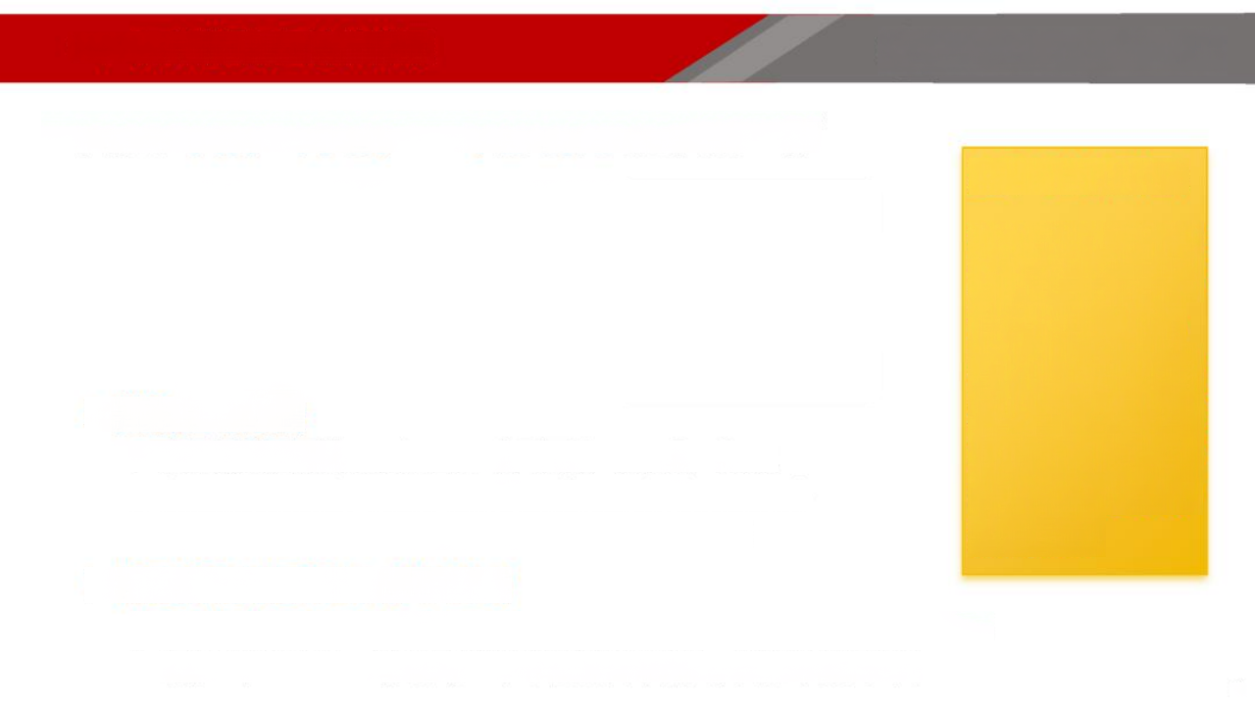
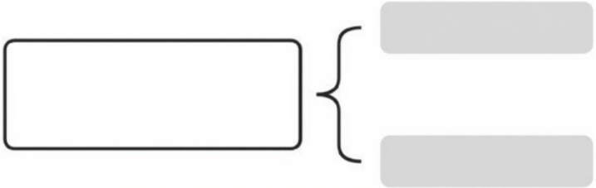
一、研究背景及国内外进展
团队在图神经网络(GNN)流场预测方面的工作
基于GNN原因：
数据驱动方法
相较于卷积神经
网络(CNN)适应
于结构化数据，
GNN对非结构化
数据具有天然优
势，其自然适配
CFD中的非结构/
混合网格。
Al serve as PDE
Solver
物理信息神经网络
数据驱动方法
多重网格图网络AMGNET：多重网格（AMG）+GNN
有限体积图网络FVGN：GNN+非结构网格+有限体积法
多尺度增强图网络ME-GNN：全局和局部混合架构
物理信息神经网络（PINNs）
有限体积Gen-FVGN：采用FVM计算损失函数，继承传统FV方法的优势
有限差分FDGN：采用有限差分法替代自动微分，降低计算复杂度
13

Slide 14
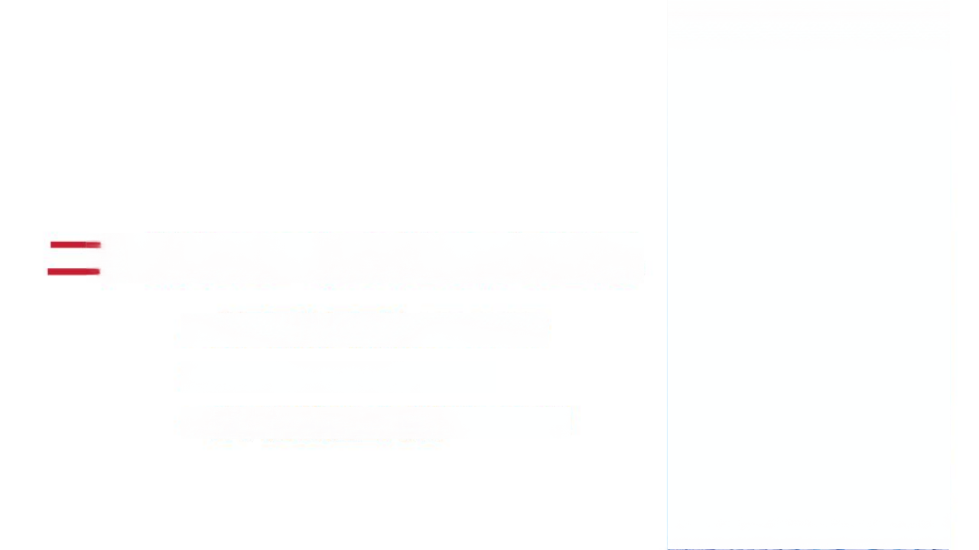
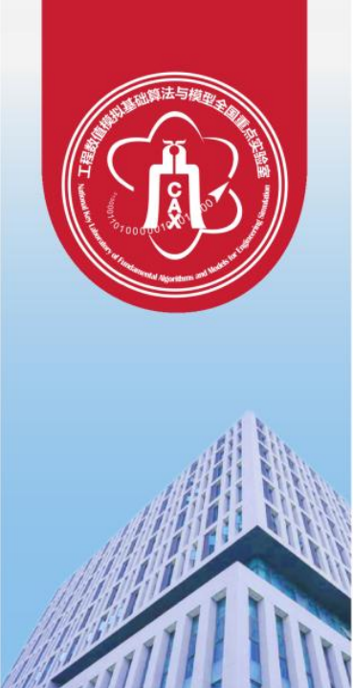
、数据驱动方法研究进展
多重网格图网络AMGNET
有限体积图网络FVGN
多尺度增强图网络ME-GNN

Slide 15

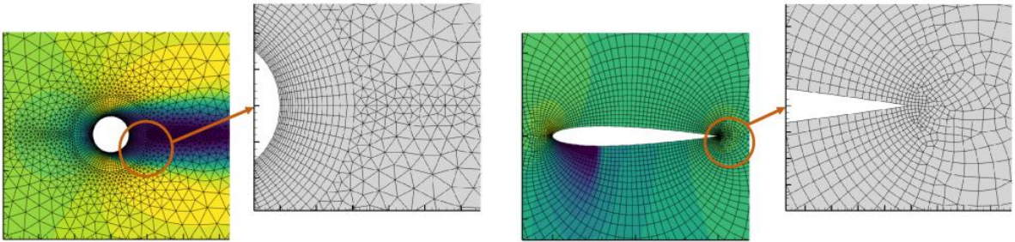
1 多重网格图网络AMGNET
现有图神经网络流场预测方法的不足
图消息传递是GNN流场预测的机理。边界区域过密的网格会增加图消息传递
的距离，长距离的消息传递容易出现过度挤压现象，从而造成图节点聚合消息
的丢失，由此导致在流场梯度变化较大的区域往往预测精度较低。
15

Slide 16
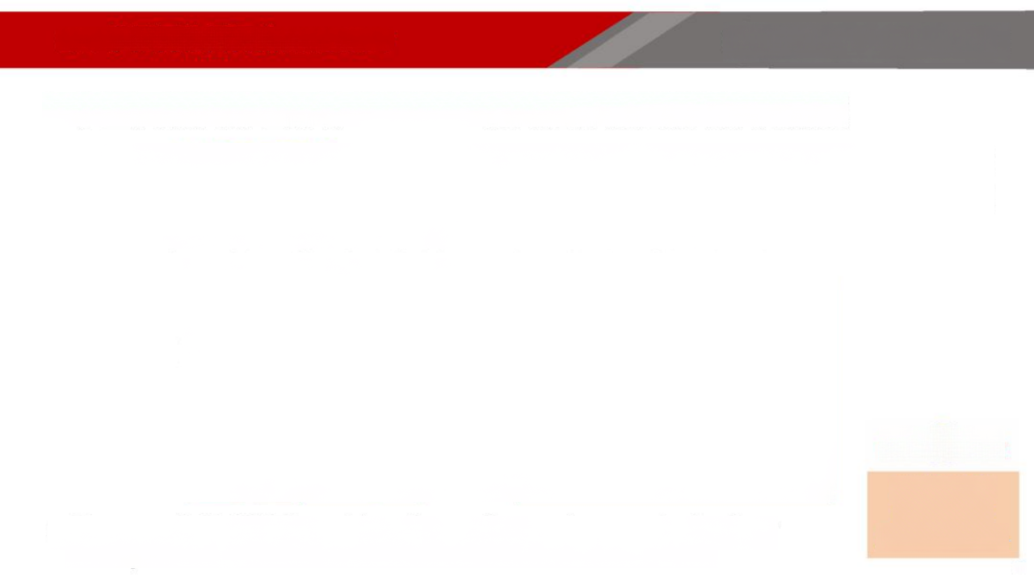
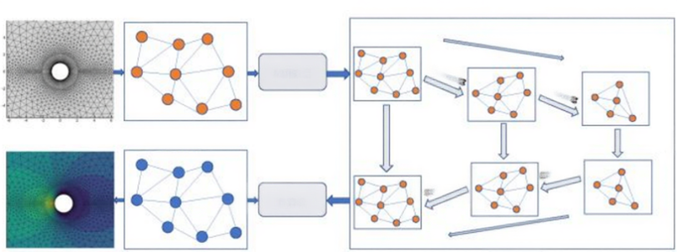

1 多重网格图网络AMGNET
多重网格图神经网络AMGNET提升边界附近流场预测精度
借鉴AMG多重网格加速代数方程组求解速度的思想，发挥图神经网络学习局
部通用法则和多层次方法的优势，在流场梯度变化较大的边界区域，能够更
好的捕捉到流场特征，从而降低边界区域的流场预测误差。
输入图
Process
粗化
Encoder
gCoarsi
gCoursis
物理场
GN × n
gRecovery
gRecovery
← Decoder
上采样
入选2023
百度飞桨
八大赛题之一
Yang, et al. AMGNET: multi-scale graph neural networks for flow
field prediction, Connection Science, 34(2022), 2500-2519
16

Slide 17

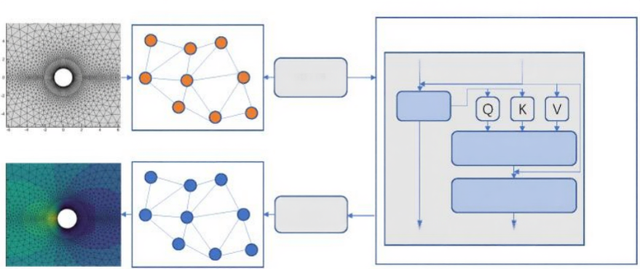




1 多重网格图网络AMGNET
多重网格图神经网络AMGNET提升边界附近流场预测精度
进一步融合Transformer，构建TransMPNET网络模型，通过全局注意力机
制，能够有效缓解图消息传递的过度挤压与信息丢失，从而降低流场预测的
误差。
输入图
Process
基于Transformer的消息传递层
$$E^{l}$$
$$X^{l}$$
× L
Encoder
GN
物理场
Mutil-head self-attention
Feed-forward layer
Decoder
$$E^{l+1}$$
$$X^{l+1}$$
17

Slide 18
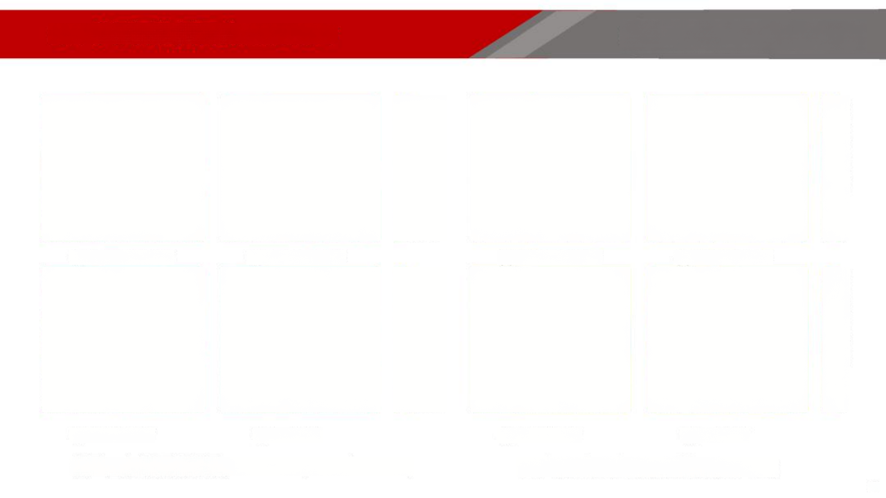
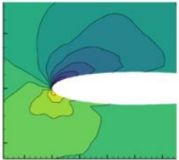
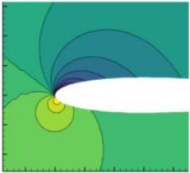

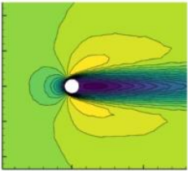
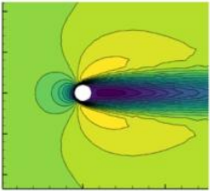

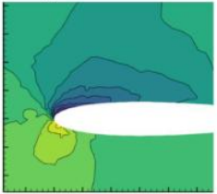
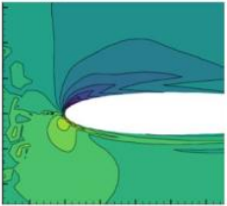

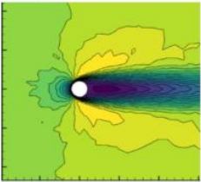
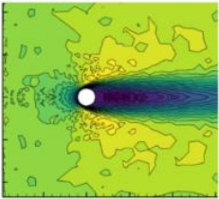

1 多重网格图网络AMGNET
105000
32
30
28
26
24
22
20
18
16
14
12
10
8
6
4
2
0
-2
104000
103000
102000
101000
100000
99000
98000
97000
96000
95000
94000
93000
TransMPNET
Ground truth
TransMPNET
Ground truth
105000
32
30
28
26
24
22
20
18
16
14
12
10
8
6
4
2
0
-2
104000
103000
102000
101000
100000
99000
98000
97000
96000
95000
94000
93000
AMGNET
GCN
AMGNET
GCN
翼型压力场预测结果(AoA=5.0, Mach=0.25)
圆柱x方向速度场预测结果(Re=54)
18

Slide 19


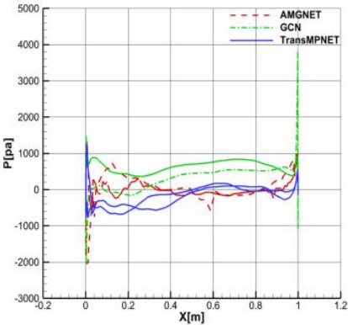
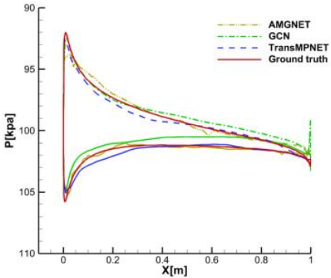
1 多重网格图网络AMGNET
翼型表面压力分布
(AoA=5.0,Mach=0.25)
翼型表面压力分布误差
(AoA=5.0,Mach=0.25)
19

Slide 20



1 多重网格图网络AMGNET
圆柱表面压力分布
(Reynolds number=54)
圆柱表面压力分布误差
(Reynolds number=54)
20

Slide 21

1 多重网格图网络AMGNET
翼型绕流与圆柱绕流任务测试集上的均方根误差
Model | Airfoil | Cylinder
TransMPNET | 1.0 · 10⁻² | 1.4 · 10⁻²
GCN | 1.4 · 10⁻² | 8.0 · 10⁻²
AMGNET | 1.4 · 10⁻² | 2.3 · 10⁻²
21

Slide 22

2 有限体积图神经网络FVGN
GNN进行非结构网格非定常流场预测存在挑战:
GNN消息传递瓶颈： 在密集非结构化网格中效率低下；
长时间预测误差累积：自回归神经网络长期预测时误差逐步积累。
有限体积图网络FVGN:
物理约束损失函数：结合FVM设计空间积分策略，将物理规律嵌入数据驱
动的损失函数，抑制长时间预测的误差累积。
扩展模板消息传递机制：融合有限体积法的网格节点与单元中心，在同一
GNN层中实现高效双路径消息传递，提升几何表示学习能力。
22

Slide 23





2 有限体积图神经网络FVGN
核心思路:
神经网络预测出单元面中心的流场通量，基
于有限体积法，根据连续性方程、对流通量
和扩散通量求解单元中心值（控制点值）。
基于Cell中心和Edge中心的消息传
递机制，提高神经网络几何表示学
习能力。
Train Data
Train phase
Mesh Input
FVGN blocks…
Ground Truth
FVM Loss
Pred
Test phase
Test Data
Mesh Input
FVGN blocks…
Pred
23

Slide 24





2 有限体积图神经网络FVGN
核心步骤:
GNN：解码出控制体边界面上的通量Flux;
$$\begin{aligned}\int_{Ω}{\frac{u^{t+dt}−u^{t}}{△t}dV=} \\ \int_{∂Ω}{R^{t+dt}dS}\end{aligned}$$
FVM：空间积分层，求解NS方程，施加物理约束；
Loss: 控制点值与训练样本数据的差值。
cell
Input Var. at cell & edge
Decode on edge
Integrate to cell
$$c_{i}$$
flux
cell
GNN
后三
edge
flux
$$Δu_{i}$$
ecij
flux
神经网络预测单元面Flux
FVM求解单元中心值
24

Slide 25







2 有限体积图神经网络FVGN
FGVN vs MGN：FVGN涉及单元中心值，且由FVM求得，引入物理约束
F V G N
MeshGraphNets
Vertex-centered control volume
Cell-centered control volume
Cell-centered control volume
Cell attributes
Node attributes
Unidirectional edge attributes
→ Aggregate edge attributes per node
Bidirectional edge attributes
→ Aggregate node attributes per cell
Aggregate edge attributes per node
→ Compute updated edge attributes
Two grids Share the same edge
attributes
Compute updated edge attributes
25

Slide 26

2 有限体积图神经网络FVGN
模型训练数据集
三个外形：圆柱、翼型和方柱（测试几何泛化性）
两个数据集：单独圆柱；三外形混合
Dataset | Case amount | Time steps | Elements (avg.) | Geo. shape | Sample ratio | Attack angle (start, step, end) | Re number range | △t s
CYLINDERFLOW | 1000 | 600 | about 3500 | cylinder (only) | 1 | - | <10,250> | 0.01
HYBRIDFLOW | 1000 | 600 | about 7500 | cylinder, airfoil, rect. | 8:1:1 | (-30°, 15°, 30°) | <200,1000> | 0.01
26

Slide 27




2 有限体积图神经网络FVGN
圆柱绕流FVGN预测结果与CFD结果比较（Re=320）
89
15
u
72
20
85
41
98
CFD
54
11
0.33
0.76
27

Slide 28




2 有限体积图神经网络FVGN
翼型绕流FVGN预测结果与CFD结果比较（Re=900）
4,42
78
14
51
87
23
00
0.04
0.88
1.31
1,195
28

Slide 29




2 有限体积图神经网络FVGN
方柱绕流FVGN预测结果与CFD结果比较（Re=370）
81
32
83
34
85
36
87
38
0.11
0.80
1,09
29

Slide 30



2 有限体积图神经网络FVGN
长时间预测误差统计：
$$RMSE(UV^{prediction},UV^{Truth})=\frac{\sum{[({\hat{u}}_{i}−u_{i})^{2}+({\hat{v}}_{i}−v_{i})^{2}]}}{\sum{(u_{i}^{2}+v_{i}^{2})}}$$
30

Slide 31







2 有限体积图神经网络FVGN
几何泛化性测试：利用前述模型，测试椭圆与NACA2412翼型
Prediction
CFD
Absolute Error
Prediction
CFD
Absolute Error
31

Slide 32


2 有限体积图神经网络FVGN
几何泛化性测试：利用前述模型，测试椭圆
32

Slide 33

2 有限体积图神经网络FVGN
几何泛化性测试：利用前述模型，测试椭圆与NACA2412翼型
Geo. | Model | Rollout Time Range | UV RMSE | P RMSE | St Number | C_{d} | C_{l}
Ellipse Re=300 | FVGN | <0,600> | 0.001 | 0.047 | 0.251 | 2.936 | -0.427
 | MGN | <0,600> | 0.095 | 0.184 | 0.251 | 3.250 | -0.486
 | CFD | <0,600> | - | - | 0.251 | 2.766 | -0.484
NACA2412 Re=800 aoa=30° | FVGN | <0,600> | 0.034 | 0.221 | 0.591 | 1.938 | 3.537
 | MGN | <0,600> | 0.127 | 1.165 | 0.709 | 1.931 | 3.578
 | CFD | <0,600> | - | - | 0.591 | 2.081 | 3.702
33

Slide 34

2 有限体积图神经网络FVGN
预测效率对比：对比传统CFD方法
CPU上平均提升4-5倍的计算效率
GPU上平均提升30倍的计算效率
GPU预测时间
CPU预测时间
CFD求解时间
Model | Dataset | No of nodes/cells (avg.) | No of steps | GPU tfull ms/step | CPU tfull ms/step | CPU tGT ms/step
MGN | CYLINDER
 | FLOW | 1885 | 600 | 23 | 168 | 820
 | HYBRID FLOW | 4000 | 600 | 30 | 224 | 1520
FVGN | CYLINDER FLOW | 3500 | 600 | 57 | 354 | 820
 | HYBRID FLOW | 7500 | 600 | 88 | 455 | 1520
Li et al. Predicting unsteady incompressible fluid dynamics with finite volume
informed neural network. Physics of Fluids , 2024; 36 (4): 043601
34

Slide 35


3 多尺度增强网络ME-GNN
GNN求解三维实际工程问题面临如下挑战
几何表示能力不足：面临复杂几何构型与大规模网格的挑战。
多尺度增强图网络ME-GNN:
多尺度特征融合：结合U-Net均匀网格离散化提取多尺度及全局特征，
GNN处理非结构网格，同步提取粗粒度和细粒度特征，增强几何表示
能力。
高效训练优化：采用K-hop采样构建子图，支持大规模数据集高效训练，
同时保留局部细节。
35

Slide 36






3 多尺度增强网络ME-GNN
核心思路：结合均匀网格U-Net和非均匀网格GNN各自的优势
均匀网格：丢失局部精度，
可使用卷积神经网络。
不均匀网格：数据结构复杂，但保留了细节，
可使用图神经网络
U-Net
GNN
Message passing
由于体素化或像素化丢失局部分辨率
局部特征提取强。
长距离捕获关系的能力强。
在实现长距离关系建模面临挑战。
多尺度建模能力。
组合两者的优势?
36

Slide 37


3 多尺度增强网络ME-GNN
混合架构的优势：
结合了全局特征和局部细粒度特征，同时处理流场整体趋势和局部细节，
显著提升模型预测精度。
U-Net 负责全局特征提取，弥补GNN长距离建模能力的不足；
K-hop 采样构造子图输入图神经网络强化局部细节特征学习。
Attention
Unet
Uniform Grid
Latent Grid
Canonical Space query
Decoder
Geometry
FVGN
Prediction
K-hop Sampling
Irregular Grid
Subgraphs
K-hop Subgraph
37

Slide 38





3 多尺度增强网络ME-GNN
数据集及训练参数设置：
Benchmarks | Training Configuration (Shared in all baselines)
 | Loss | Epochs | Initial LR | Optimizer | Batch Size
SHAPE-Net Car | L_{v}+L_{s} | 250 |  |  | 4
DrivaERNet | L_{s} | 150 | 10⁻³ | Adam | 4
AirFRANS | L_{v}+L_{s} | 600 |  |  | 1
Meshes visualization
Shape-Net Car: 汽车模型数据集，涵盖多种汽车的 3D 简略模型，提供多样化
的车身结构，以支持几何形状分析和计算机辅助设计任务。
DrivAerNet: 专为数据驱动的汽车气动设计开发的参数化真实汽车数据集，数据
规模较大，每个汽车表面约40万网格。
AirfRANS：针对RANS的翼型流场数据集，包含大量不同翼型在不同飞行条件下
的流场模拟结果（速度场、压力场和湍流场等详细信息）。
38

Slide 39


3 多尺度增强网络ME-GNN
预测结果比较：
总体误差与SOTA（现有效果最好的模型）一致。
细节误差水平优于SOTA；归一化误差在3e-2量级。
39

Slide 40

3 多尺度增强网络ME-GNN
预测结果比较：
ME-GNN在大多数指标上都领先于现有模型
AirfRANS数据中的表面压力预测精度略低于Transolver。
Model* | ShapeNet-Car |  | AirfRANS
 | Vol↓ (×10⁻²) | Surf↓ (×10⁻²) | Vol↓ | Surf↓ (×10⁻²) | CL↓ | ρL↑
MGN | 3.54 | 7.81 | 2.14 | 3.87 | 22.52 | 0.9945
FVGN | 4.60 | 11.48 | 3.36 | 4.87 | 22.87 | 0.9923
GNO | 3.83 | 8.15 | 2.69 | 4.05 | 20.16 | 0.9938
Galerkin | 3.39 | 8.78 | 0.74 | 1.59 | 23.36 | 0.9951
GNOT | 3.29 | 7.98 | 0.49 | 1.52 | 19.92 | 0.9942
GINO | 3.86 | 8.10 | 2.97 | 4.82 | 18.21 | 0.9958
3D-GeoCA | 3.19 | 7.79 | / | / | / | /
Transolver | 2.07 | 7.45 | 0.37 | 1.42 | 10.30 | 0.9978
ME-GNN | 1.96 | 5.56 | 0.36 | 1.51 | 4.40 | 0.9991
40

Slide 41




3 多尺度增强网络ME-GNN
该方法在IJCAI 2024中 "Rapid Aerodynamic Drag Prediction for Arbitrary
3D Vehicle" 取得如下成绩:
Track A (第一名)：面向简化汽车模型（ShapeNet-Car）的表面压力预测
Track B (第二名): 面向拟真汽车模型 (DrivAerNet) 的表面压力预测
Track C (第一名): 面向混合数据的表面压力预测 (Track A+Track B)
41

Slide 42
三、物理约束方法研究进展
有限体积法物理约束方法
有限差分法物理约束方法

Slide 43

1 有限体积物理约束神经网络（Gen-FVGN）
物理信息神经网络(PINN): 将控制方程作为Loss函数，由此引入物理信息
2019年，由Raissi等学者提出（JCP2019，PINN: A Deep Learning
Framework for Solving Forward and Inverse Problems Involving
Nonlinear Partial Differential Equations)
PINN在CFD中的应用近年来迅速扩展，如求解NS方程、逆问题、数据同化、
混合建模等方面均取得良好进展。
PINN为CFD提供了无网格（自动微分）、数据物理融合的新范式，尤其在
逆问题和复杂边界场景中潜力显著。
43

Slide 44

1 有限体积物理约束神经网络 (Gen-FVGN)
物理信息神经网络（PINN）在复杂场景下面临挑战：
泛化能力有限：多边界条件处理能力有限，且依赖预计算数据
自动微分计算消耗大：难以拓展到三维复杂问题预测
有限体积物理约束神经网络Gen-FVGN：数值微分替代自动微分
图神经网络适配性：结合图神经网络与有限体积法（FVM），灵活适应非结
构网格，支持多类物理方程与边界条件。
基于FVM的无监督可微分计算：设计GPU并行化的全可微FVM离散化流程；
无需预计算数据，直接基于PDE方程端到端训练。
继承传统数值方法和网格技术的优势，解决PINN模型泛化性问题。
44

Slide 45














1 有限体积物理约束神经网络（Gen-FVGN）
Gen-FVGN网络结构：输入输出物理量均在网格节点上（格点型FVM）
Variables at Edge
Input Graph
Decode on Node
Hard Enforce BC
$$u_{i}^{n}−u_{j}^{n}$$
$$p_{i}^{n}−p_{j}^{n}$$
GN
$$\left[\begin{matrix}un+1 \\ pn+1\end{matrix}\right]×σ'$$
$$x_{i}−x_{j}$$
Block
$$|x_{i}−x_{j}|$$
× multiple
$$u^{n+1}|_{Γ_{D}}=u_{Γ_{D}}$$
Variables at Node
times
$$u^{n}$$
$$p^{n}$$
$$θ_{PDE}$$
Encoder
Decoder
PDE loss
n
$$(u^{n+1},p^{n+1},θ_{PDE})$$
grad
grad
$$L_{continuity}={\left|(∇u^{n+1}V)θ_{PDE,1}\right|}_{2}$$
$$L_{momentum}=\left|\left(u_{c}^{n+1}−u_{c}^{n}/dtV\right)θ_{PDE,2}+\left(\left(u_{c}^{n'}∇\right)u_{c}^{n'}V\right)θ_{PDE,3}+\left(∇p_{c}^{n+1}V\right)θ_{PDE,4}−\left(\sum_{f∈cell}{bigtriangledownu_{f}^{n'}nS}\right)θ_{PDE,5}−θ_{PDE,6}V\right|$$
45

Slide 46
















1 有限体积物理约束神经网络 (Gen-FVGN)
损失函数设计：FVM或FDM，继承传统方法的优势
Variables at Node
$$u^{n} p^{n}$$
Variables at
NN-Module
output
Node
PDE loss Module
NN
(u,v,p)
$$(u^{n+1},p^{n+1},θ_{PDE},ω)$$
$$p^{n}$$
Hard Enforce BC
$$u^{n+1}$$
$$θ_{PDE}$$
GN
Node to face
Variables at
Block
$$p^{n+1}$$
Face
$$u^{n+1}$$
× multiple
$$p^{n+1}$$
$$u_{i}^{n}−u_{j}^{n}$$
times
Update
FVM
FDM
$$x_{i}−x_{j}$$
(w,b)
$$|x_{i}−x_{j}|$$
$$Au=\left(\begin{matrix}F & BT \\ B & 0\end{matrix}\right)\left(\begin{matrix}v \\ P\end{matrix}\right)=\left(\begin{matrix}fb \\ 0\end{matrix}\right).$$
这里u=NN(θ,Re,u),不再是u=NN(x,y)
$$L=∥Au−(\begin{aligned}fb \\ 0\end{aligned})∥_{2}$$
传统方法使用AMG、LU-SGS等求解线性方程组
将矩阵求解转换为了一个优化问题，即：找到一组神经网络
的最优参数(w,b),使得L=|| $Au−(f_{b})_{0}$ ||_{2}的值最小。
Optimize
with
SGD
46

Slide 47




1 有限体积物理约束神经网络（Gen-FVGN）
求解方程泛化性：将方程系数编码进入GN块，使得模型可以仅通过一次训练
来同时求解多种方程（Possion, Wave, NS）
$$θ_{PDE}=\left[\begin{matrix}1 \\ 1 \\ \frac{1}{ρ} \\ ν \\ f\end{matrix}\right]\begin{aligned}Continuityequationcoefficient \\ Convectiontermcoefficient \\ PressureGradienttermcoefficient \\ Viscoustermcoefficient \\ Sourcetermcoefficient\end{aligned}$$
$$θ_{PDE}=\left[\begin{matrix}0 \\ 0 \\ 0 \\ μ \\ f\end{matrix}\right]\begin{aligned}Continuityequationcoefficient \\ Convectiontermcoefficient \\ PressureGradienttermcoefficient \\ Diffusiontermcoefficient \\ Sourcetermcoefficient\end{aligned}$$
47

Slide 48




1 有限体积物理约束神经网络 (Gen-FVGN)
.
Possion方程求解精度对比：
$$c∇^{2}φ=−f in Ω$$
平均相对误差统计对比
$$e=RMAE=(\sum{|u^{predict}−u^{GT}|)/(}\sum{|u^{GT}|)}$$
Method | Laplacian c=0.1,f=0 | Poisson c=0.1,f=1 | Poisson c=0.1,f=2 | Poisson c=0.1,f=3
PINN | 6.47 | 16.37 | 26.50 | 32.10
MAC-grid | 3.42 | 219.26 | 157.44 | 118.70
Gen-FVGN | 1.41 | 2.55 | 2.78 | 4.88
48

Slide 49







1 有限体积物理约束神经网络 (Gen-FVGN)
Possion方程求解：不同边界、不同网格、不同源项时的预测结果
均由一个模型经过一次训练推理得到，体现良好泛化性
49

Slide 50







1 有限体积物理约束神经网络 (Gen-FVGN)
Possion方程求解：不同边界、不同网格、不同源项时的预测结果
均由一个模型经过一次训练推理得到，体现良好泛化性
50

Slide 51


1 有限体积物理约束神经网络 (Gen-FVGN)
NS方程：顶盖驱动方腔流（来流条件的泛化能力）
Method | Cavity Flow
 | Re=100 |  | Re=200 |  | Re=300 |  | Re=400
 | e_{U} | e_{p} | e_{U} | e_{p} | e_{U} | e_{p} | e_{U} | e_{p}
MLP(AD) | 0.084 | 0.174 | 0.184 | 0.273 | 0.538 | 0.787 | N\A | N\A
MAC-grid[9] | 0.092 | 0.447 | 0.168 | 0.410 | 0.165 | 0.338 | 0.163 | 0.606
Gen-FVGN | 0.019 | 0.139 | 0.013 | 0.210 | 0.025 | 0.097 | 0.0263 | 0.094
51

Slide 52







1 有限体积物理约束神经网络（Gen-FVGN）
NS方程：顶盖驱动方腔流
52

Slide 53




1 有限体积物理约束神经网络（Gen-FVGN）
NS方程：顶盖驱动方腔流
典型剖面速度分量和压力对比
53

Slide 54







1 有限体积物理约束神经网络 (Gen-FVGN)
NS方程：低速翼型NACA0012绕流（Re=1200，AoA=2°）
Gen-FVGN
CFD
Absolute Error
54

Slide 55







1 有限体积物理约束神经网络 (Gen-FVGN)
NS方程：低速翼型S809绕流（Re=1200，AoA=2°）
55

Slide 56



1 有限体积物理信息神经网络 (Gen-FVGN)
NS方程：低速翼型NACA0012、S809绕流（Re=1200，AoA=2°）
不同外形、不同网格计算结果表明该模型具有良好的几何泛化能力
56

Slide 57



1 有限体积物理约束神经网络 (Gen-FVGN)
NS方程：低速翼型NACA2822非定常绕流（Re=3000，AoA=20.5°，dt=0.1）
速度
压力
Gen-FVGN
半隐半显时间格
式
Ansys Fluent
1阶隐式时间格式
3阶迎风
Li, et al. Learning to Solver PEDs with FV-informed Neural Networks in a
Data-free Approach, Journal of Computational Physics, 530 (2025) 113919
57

Slide 58


2 有限差分物理约束神经网络FDGN
传统卷积神经网络（CNN）不足
仅适用于单块网格，难以处理复杂外形模拟
中的多块结构网格；几何适应性弱。
多块网格有限差分图网络：FDGN
网格适应性：利用图卷积替代传统CNN，学习多块结构网格间的流场表
征，支持非结构化图输出的微分操作。
基于有限差分的无监督物理约束：基于有限差分法设计物理约束损失函数，
实现无需标注数据的端到端训练。
58

Slide 59


2 有限差分物理约束神经网络FDGN
核心思路：
针对非结构存储下的图数据结构，提出一种基于有限差分方法的Loss函数
计算方法，能够高效地获得方程离散残差，实现无监督式的物理约束。
Train phase
Mesh Input
GN blocks…
GC-FDM PDE loss
Pred
Test phase
Mesh Input
GN blocks…
Pred
59

Slide 60


2 有限差分物理约束神经网络FDGN
FDGN与传统CNN的差异：利用GNN特性处理非结构化的多块结构网格
Fixed conv kernel
Derivatives
CNN
∂ u/∂ x,∂ v/∂ y, ⋯▶PDE Residuals
∂ p / ∂ x …
Input batch
geometries
Output rectangular
tensor (B,d,H,W)
B
Batch size
d
Output dimensions
GC-FDM
H
Height
node to node
W
Width
node to edge
edge to node
Derivatives
GN
∂ u/∂ x,∂ v/∂ y,
•••▶PDE Residuals
∂ p / ∂ x …
N
Batch nodes num
Input batch
geometries
Output unstructured
tensor (N,d)
d
Output dimensions
60

Slide 61








2 有限差分物理约束神经网络FDGN
NS方程：低速圆柱绕流（Re=20）
FDGN
CFD
37
37
U
34
34
30
30
$$C_{d}atRe=20$$
Method | MAC grid¹⁴ | Spline-PINN¹¹ | CFD | DFG-Benchmark⁴³ | FDGN (Ours)
C_{d} | 4.414 | 4.7 | 5.57 | 5.58 | 5.36
12
11
09
p
08
07
06
04
03
02
01
0.01
61

Slide 62


2 有限差分物理约束神经网络FDGN
NS方程：低速双圆柱绕流（Re=30）
62

Slide 63






2 有限差分物理约束神经网络FDGN
NS方程：低速三段翼型30PN绕流（Re=1000）
FDGN
CFD
U
48
48
42
42
36
36
30
30
p
24
24
17
11
11
05
05
多块结构网格拓扑结构
0.01
0.01
0.07
0.07
0.13
0.13
0.19
0.19
0.25
0.25
0.32
0.32
0.38
0.38
Zou, et al. FD-informed Graph Network for Solving Steady-state incompressible
flows on block-structured grids, Physics of Fluids, 36, 103608 (2024)
63

Slide 64
四、总结与展望

Slide 65

四、总结
基于图神经网络(GNN)发展了两类流场预测方法，在预测精度、效
率、几何泛化性等方面优于部分现有方法。
数据驱动方法
多重网格图网络AMGNET：多重网格 (AMG)+GNN
有限体积图网络FVGN：GNN+非结构网格+有限体积法
多尺度增强图网络ME-GNN：全局和局部混合架构
物理约束神经网络
有限体积Gen-FVGN：采用FV计算损失函数，继承传统FV方法的优势
有限差分FDGN：采用有限差分法替代自动微分，降低计算复杂度
65

Slide 66






四、总结：团队其他与AI相关的工作
团队AI for Science研究方向
智能化网格生成与优化
数据驱动声场预测
智能化湍流建模
AI+高精度格式构造
智能气动建模与飞行控制
......
Ma=3.0 Re=1.2e7 t=0.000s
66

Slide 67


四、总结：依然面临的挑战
仍需深入研究的问题
数据依赖性与小样本学习
泛化能力与鲁棒性
三维复杂构型精确预测
物理一致性与可解释性
多物理场耦合的复杂性
实时性与计算效率的权衡
不确定性量化（UQ）
高雷诺数湍流的建模瓶颈
......
67

Slide 68


结束语
智能化工程数值模拟方法研究及
软件开发任重而道远，但前景广阔！
A I + C F D
68

